Slide 1
BPIT运维的信息系统
—— JAVA软件开发平台
2014年7月

Slide 2
目录
一、平台组成
二、平台特点
三、平台应用
四、平台相关资源

Slide 3



背景
技术体系
架构不统一
Text
in here
软件复用
率低
软件开发平台
开发周期长
开发质量不高
愿景：让开发人员只专注于业务逻辑的实现，不需关心底层技术。

Slide 4
平台在企业系统架构中的位置
客户价值
咨询服务
信息系统开发进化史
解决方案
业务系统
通用产品
基础平台
公共组件
框架
原生态

Slide 5
平台组成—概貌
大纲
组成
特点
应用
资源
概貌
SanyPDP是一个J2EE开发基础平台，为三一信息化系统建设提供一个稳定高效的运行管理平台、提供一套简单易用、功能完备的J2EE开发套件
背景： SanyPDP于2012年初引入三一，经过近一年时间的融合改造和推广试用，SanyPDP逐步适应三一信息化系统构建生态环境，应用效果得到部门领导、同事以及外协顾问的认可，形成了以下基础能力
稳定的BS平台(权限、组织人员、模块集成、统一会话管理、统一令牌管理)。
成熟的J2EE开发套件。
简单高效的工作流引擎
功能丰富的企业内容管理系统。

Slide 6
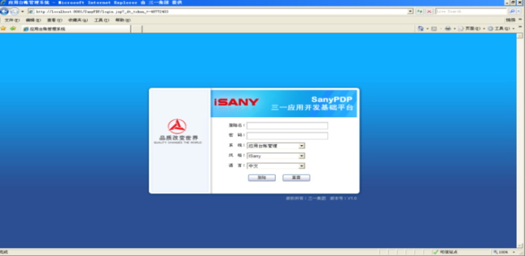
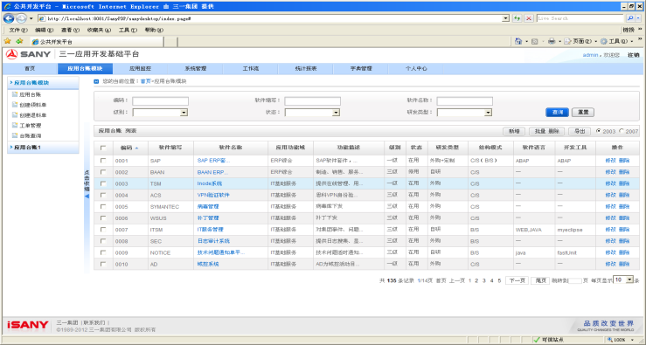
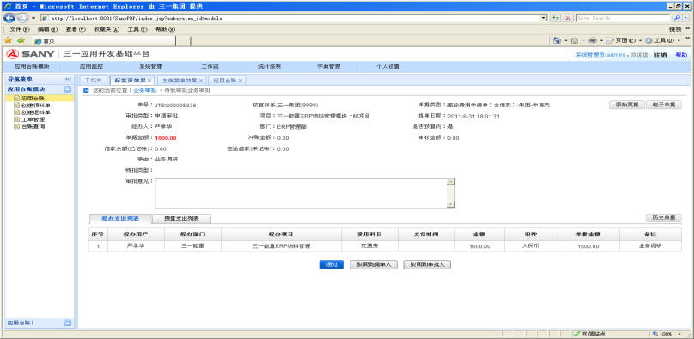
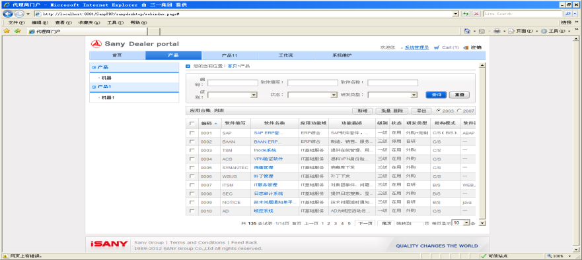
平台组成—概貌
大纲
组成
特点
应用
资源
概貌
平台提供了丰富的系统界面布局风格
可以按功能将系统切分为若干子系统，可以单独登陆每个子系统，每个子系统可以有自己的界面布局(layout)
平台概貌-登录界面
平台概貌-ISany风格主页
平台概貌-传统风格主页
平台概貌-WEBISany风格主页

Slide 7
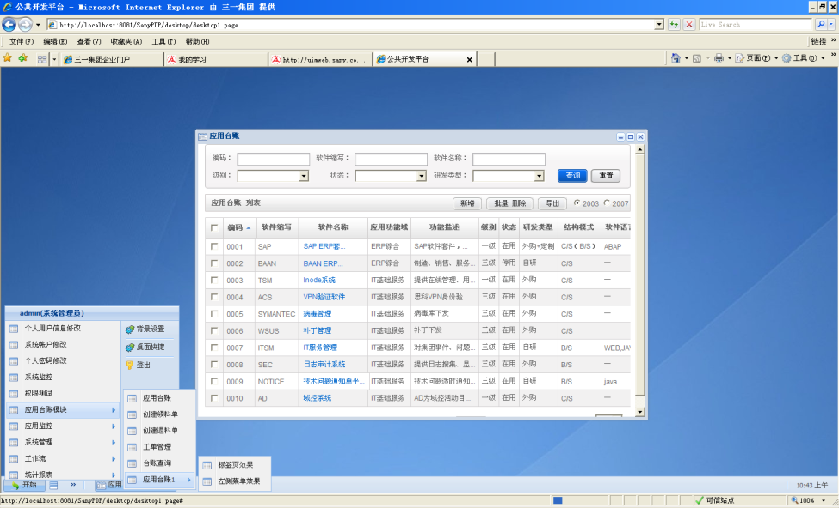

平台组成—概貌
大纲
组成
特点
应用
资源
概貌
Web桌面风格带来了全新的体验，用户可以定制自己的桌面
平台概貌- WebOS风格主页
平台概貌- WebQQ风格主页

Slide 8
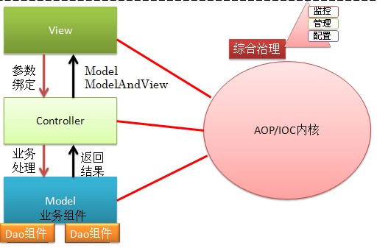
平台组成—结构
大纲
组成
特点
应用
资源
系统资源监控
授权管理
用户管理
组织管理
角色管理
节假日
基础服务
岗位管理
日志管理
用户组管理
菜单管理
缓存管理
资源管理
字典管理
通用参数管理
流程配置
应用管理
数据库连接池源监控
安全认证
访问控制
网络
通讯
国际化
分布式事务
分布式事件
日志
组件
基础
平台
系
统
监
控
公共
组件
权限控制
（菜单/操作/url）
分布式缓存
消息服务MQ
异常
文件上传下载
统一会话管理
登录框架
UIM SSO/AD/
人员组织主数据同步
UI控件
防跨站攻击/请求伪造组件
SAP RFC开发套件
Excel导入导出…
组件服务监控
工作流引擎
Web Service引擎
计划任务引擎
系统/业务模块装配引擎（可插拔）
基础
设施
企业内容管理
RPC
会话共享框架
统一令牌框架
开发套件MVC结构
系统配置监控
基础
框架
IOC/AOP
MVC
持久层
全局事务管理
标签库
连接池

Slide 9
平台特点—技术体系
大纲
组成
特点
应用
资源
技术体系
轻量级可插拔的J2EE平台，提供支撑应用系统开发和运行的基础体系，
可根据需要整合和分离平台部件（例如工作流、报表、规则引擎等）
体系架构稳定、成熟，可扩展性好，开放，适用范围广，兼容主流的应用服务器
平台内置全套J2ee框架体系（aop/ioc,mvc,持久层，标签库，工具包），用户无需
为系统技术选型而纠结
平台内置webservice引擎/rpc服务体系/jms/mq/hession开发套件，便于构建高效、安全的
开放服务体系
平台内置quartz定时任务，方便定时任务的开发和管理及发布
支持多种数据库（oracle，mysql等）
提供国际化多语言基础设施
内置UIM/CAS SSO功能支持
统一会话管理（SSO）与统一令牌管理
提供丰富的二次开发API（权限，认证，
系统菜单数据，用户会话信息， 用户机构信息等）
安全：防止表单重复提交机制防止跨站攻击和请求伪造攻击机制
日构建（Daily Building），采用Ant构建发布部署版本和组件
SAP RFC开发组件
Taglib(标签库)
MVC/Persistent/DEvent
AOP/IOC/Util
RPC/SOA
平台开发套件/WService/JMS/MQ

Slide 10
平台特点—权限体系
大纲
组成
特点
应用
资源
基于角色的权限控制模型
资源操作权限可以直接授予：
角色
用户
机构
角色可以授予：
用户
用户组，机构
机构下的岗位
内置超级管理员角色（administrator），
每个人都有拥有的角色(roleofeveryone),
部门管理员角色，部门管理员角色模板
资源构成要素：资源标识（功能菜单，操作，URL），资源操作，资源类型
用户
角色
权限
资源

Slide 11
平台特点—权限管理
大纲
组成
特点
应用
资源
权限管理
支持菜单功能权限、操作权限、url权限
支持部门分级管理和分级权限管理
高效的访问控制机制
提供基于拦截器/安全认证过滤器的访问控制机制和可编程的页面保护机制
提供完备的权限检测和页面访问控制API
提供完备的用户会话数据获取API、用户隶属机构API等
提供现成的权限机构树、带权限的模块树
提供分布式权限数据缓冲机制
支持用户在部门间调入调出功能
用户可以在多个机构下兼职
支持用户权限回收、权限批量授予功能
权限可查询、可追溯
机构
岗位
用户组
用户
角色
资源

Slide 12
平台特点—模块化管理
大纲
组成
特点
应用
资源
模块管理
通过平台模块管理可以方便地完成系统应用模块化集成, 系统模块通过xml进行配置
管理，管理方便，调整灵活，支持在线修改实时生效。
系统可以根据实际需要对模块层次关系进行重组支持多级系统菜单
可方便地设置系统及子系统首页
模块集成框架
通过集成框架可以非常方便高效地生成系统主界面，应用无需自己定义系统布局，
每个子系统可以定义自己的界面布局模板
系统默认提供两种布局风格：
传统布局风格（上下左右布局）
WebOS桌面布局风格
提供系统模块二次开发API：带权限和不带权限API，以便业务系统根据模块菜单定制
自己系统首页和布局。

Slide 13
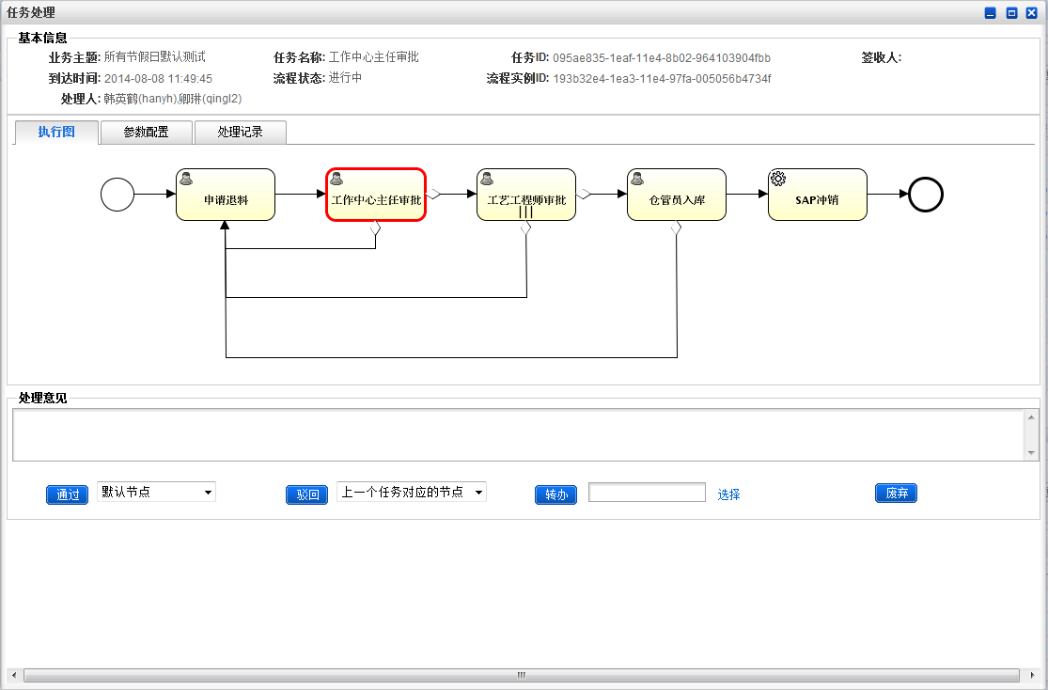
平台特点—工作流管理
大纲
组成
特点
应用
资源
工作流
基于成熟的开源工作流引擎Activiti
保证流程事务和业务事务的一致性
遵循最新的BPMN 2.0规范
自由流、驳回、撤销、转办、委托，废弃
流程多版本及版本升级
基于SOA的流程服务体系
流程KPI统计功能，为绩效考核依据
节假日管理
监控告警（超时告警和超时预警）

Slide 14
平台特点—资源管理
大纲
组成
特点
应用
资源
资源管理
可方便地定义功能资源和数据资源
资源定义：资源标识，资源类型，资源操作
资源与子系统关联，每个子系统可以定义自己的资源类型及资源操作
日志管理
提供公共日志管理组件，方便记录系统模块操作日志
提供日志归档功能
提供日志统计查询功能
系统监控
可对系统资源（JVM 内存）、系统数据源使用实时状态、数据源配置、业务组件配置信息、
声明式事务配置、webservice服务、mvc跳转路径映射信息、sql配置、全局参数进行
监控和查询。

Slide 15
平台特点—可用性
大纲
组成
特点
应用
资源
可用性
可应用于各行业各领域业务系统、oa系统、内外网应用系统开发
可方便地集成企业现有it资源（UI体系，工作流，报表，短信系统）
文档资料丰富
平台的二次开发文档
框架二次开发文档、ppt资料、demo网站http://10.0.15.38:9081/bboss-mvc/

Slide 16
平台应用领域
大纲
组成
特点
应用
资源
平台适用领域
从平台在企业系统架构中的所处的位置，基础平台适用于各种规模通用产品和业务系统的开发
平台推广前景
可在集团流程信息化总部、各事业部IT本部、代理商IT部门推广使用
平台后续工作
平台基本功能持续改进、UI体系完善、工作流引擎和管理功能完善、平台快速代码生成工具、公共组件收集、平台框架技术支持

Slide 17
平台应用领域
大纲
组成
特点
应用
资源
已推广20个系统，主要在BPIT，泵送IT。
SanyMMS（集团辅料管理系统）
泵送管理信息系统
。。。。。。
泵送搅拌设备管理系统
泵送费用管控系统
SanyDP(泵送日工资管理)
三一代理商Web门户
资产管理系统
三一代理商移动门户
行政在线（新）
SanyCIBS（合理化建议系统）
SAP商务外迁系统
SanyFMS（三一财务账务管理平台）
物资出门（新，在建）
SanyIPP（三一内网宣传平台）
通用日志系统
HRM（新，在建）
SanyDSS（决策支持，商务报表，在建）
流程信息化平台
EMS/HRM/GSP移动版
企信移动平台

Slide 18
平台应用领域
大纲
组成
特点
应用
资源
平台应用案例-通用产品
XX公司数据交换平台
XX公司共享服务平台
XX公司监 控平台
XX公司应用支撑开发平台
XX公司内容管理系统

Slide 19
平台应用领域
大纲
组成
特点
应用
资源
平台应用案例-业务系统（其他）
XX省地税局综合业务大集中系统
若干OA系统
银行业务系统
XX省公安厅若干业务系统
公安行业数据交换、部门间数据共享系统
XX省大审批监察系统
XX省财政厅集中支付系统
XX省厅直属单位、地市政府、企业、教育等部门门户网站
某大型制造企业财务报账系统
某大型制造企业混凝土检测系统
XX省移动门户网站
。。。。。。
XX省公文传输系统

Slide 20
平台相关资源
大纲
组成
特点
应用
资源
SanyPDP版本下载
http://10.0.15.39:8888/hudson/job/SanyPDPv1.1.0.20140626/
应用基础平台演示系统
http://10.0.15.222:81/SanyPDP/login.jsp
账号和口令：admin/123456
平台文档下载
http://10.0.15.38:9081/bboss-mvc/#3722
内置J2EE框架博客
http://yin-bp.iteye.com/
内置J2EE框架网站
外网
http://www.bbossgroups.com
内网
http://10.0.15.38:9081/bboss-mvc/

Slide 21
谢 谢！
2014 中国·长沙

